Slide 1


Η διδασκαλία, εκμάθηση, πιστοποίηση της ελληνικής σε ΑμεΑ
Παραδοτέο έργο: Προσαρμογή υλικού για τη διδασκαλία, εκμάθηση, πιστοποίηση της ελληνικής σε άτομα με αναπηρίες
Ομάδα Εργασίας/Επιστημονικοί Συνεργάτες:
Τατσιοπούλου Τριανταφυλλιά
Υπεύθυνες παραδοτέου: Άννα Κοκκινίδου & Μαρία Δημητρακοπούλου
Κοινό-στόχος: Μαθητές μικρής ηλικίας με προβλήματα ακοής

Slide 2
Η ΝΟΗΜΑΤΙΚΗ ΓΛΩΣΣΑ

Slide 3
Η Νοηματική γλώσσα:
Αποτελεί ολοκληρωμένη φυσική γλώσσα
Θεωρείται μητρική γλώσσα των κωφών
Εκφράζει την ιστορία και την ταυτότητα τους
Είναι το πιο σπουδαίο χαρακτηριστικό της κουλτούρας τους
Εξελίσσεται ανάλογα με τις ανάγκες τους

Slide 4
Η Νοηματική γλώσσα:
είναι οπτικοκινητική κι επομένως προσβάσιμη στους κωφούς εξαιτίας της οπτικής της φύσης
τους επιτρέπει να προσλαμβάνουν πληροφορίες και να τις επεξεργάζονται
τους επιτρέπει να επικοινωνούν με το περιβάλλον και να αφομοιώνουν γνώσεις
αποτελεί το πιο σπουδαίο μέσο για την κοινωνικοποίηση τους και την απόκτηση της δικής τους ταυτότητας

Slide 5
Η Νοηματική γλώσσα:
προσφέρει κατάλληλα οπτικά ερεθίσματα, παραστάσεις και εμπειρίες
αναπτύσσει τη σκέψη και τις γνώσεις των κωφών
δίνει τη δυνατότητα να εκφράσουν συναισθήματα, ιδέες, αντιλήψεις, καλλιτεχνικές ανησυχίες
διευκολύνει την εκμάθηση του γραπτού λόγου
επιτρέπει στους κωφούς να επικοινωνούν φυσικά, εύκολα, αμφίδρομα κι αποτελεσματικά

Slide 6
Η Ελληνική Νοηματική Γλώσσα
Το 1986 η ΕΕ αναγνώρισε τις νοηματικές γλώσσες των κρατών-μελών ως επίσημες γλώσσες των κοινοτήτων κωφών της Ευρώπης
Η Ελληνική Νοηματική Γλώσσα είναι η φυσική γλώσσα των κωφών στην Ελλάδα και διαφέρει από τις άλλες νοηματικές γλώσσες
Η ΕΝΓ αναγνωρίστηκε ως η επίσημη γλώσσα των Ελλήνων Κωφών με το νόμο 2817 του 2000.

Slide 7
Η Ελληνική Νοηματική Γλώσσα
είναι μια νέα γλώσσα με ιστορία εβδομήντα ετών
έχει δάνεια από άλλες νοηματικές γλώσσες
τα γράμματα της αλφαβήτας αποδίδονται με το δακτυλικό αλφάβητο
κάθε γράμμα αποδίδεται με μια χειρομορφή (η μορφή που παίρνουν η παλάμη και τα δάκτυλα του χεριού για το σχηματισμό νοημάτων)
έχει 54 χειρομορφές

Slide 8
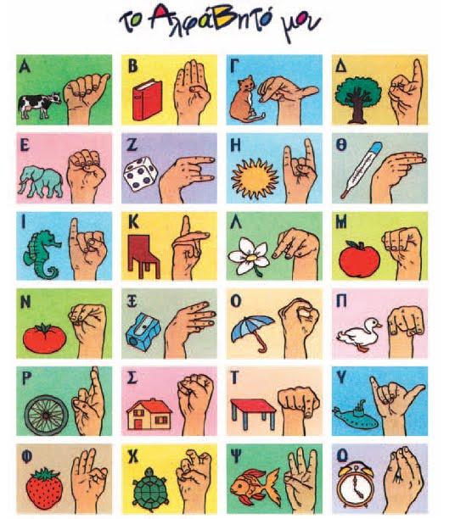
Ελληνικό Δακτυλικό Αλφάβητο

Slide 9
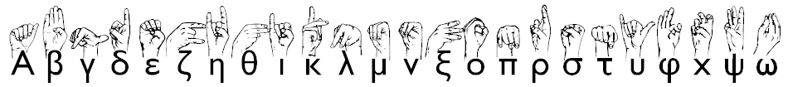
Ελληνικό Δακτυλικό Αλφάβητο

Slide 10
Η νοηματική γλώσσα
Το 1960 ο Stokoe έδειξε ότι η νοηματική γλώσσα:
είναι μια πλήρης γλώσσα
έχει όλα τα μέρη του λόγου
έχει δικούς της γραμματικούς και συντακτικούς κανόνες
χρησιμοποιεί τον χώρο και την κίνηση, για να οριοθετήσει τους κανόνες και τη γραμματική

Slide 11
Η νοηματική γλώσσα
αποτελείται από νοήματα που διακρίνονται από το σχήμα του χεριού, τη θέση του σε σχέση με το σώμα, την κίνηση του και τον προσανατολισμό τα παλάμης
τα νοήματα διακρίνονται σε δεικτικά, που δείχνουν την οντότητα στην οποία αναφέρονται και σε εικονιστικά, που παρουσιάζουν ομοιότητα ανάμεσα στη μορφή και τη σημασία τους
η κίνηση και η έκφραση του προσώπου και των ματιών αποτελούν στοιχεία της γραμματικής
οι κινήσεις των χειλιών λειτουργούν επικουρικά

Slide 12
Με τη νοηματική το κωφό παιδί:
αναγνωρίζει σύμβολα οικεία σε αυτό
αναγνωρίζει την ταυτότητα του
μαθαίνει γρηγορότερα
διευκολύνεται μέσω της κατάκτησής της ως προς την εκμάθηση της γλώσσας της πλειοψηφίας
καλλιεργεί τις αναγνωστικές δεξιότητες
αναπτύσσει τις μεταγλωσσικές δεξιότητες

Slide 13
Η πρώιμη κατάκτηση της νοηματικής:
επιδρά θετικά στην ανάπτυξη γλωσσικών και ακαδημαϊκών δεξιοτήτων
επιδρά θετικά στην απόκτηση γενικών γνώσεων
είναι πολύ σημαντική για τη γνωστική, συναισθηματική και κοινωνική ανάπτυξη των κωφών παιδιών
είναι πολύ σημαντική για την ανάπτυξη των επικοινωνιακών τους δεξιοτήτων

